Slide 1
ЛАБОРАТОРНАЯ РАБОТА №6
Адресация IPv4 и IPv6. Двойной стек
Дисциплина: Администрирование сетевых подсистем
Студент: Одеджими Олуваколаде
Группа: НПИбд-01-23
Университет: РУДН, Москва, 2026
Москва, 2026

Slide 2
Цели и задачи работы
Цель: изучение принципов распределения и настройки адресного пространства на устройствах сети.
Задачи:
1
Разбиение IPv4-сетей на подсети (VLSM)
2
Разбиение IPv6-сетей (идентификатор подсети / интерфейса)
3
Реализация топологии с двойным стеком в GNS3
4
Настройка IPv4 на маршрутизаторе FRR (msk-Odejimi-gw-01)
5
Настройка DHCP-сервера на VyOS
6
Настройка DHCPv6/SLAAC и IPv6 на VyOS
7
Анализ трафика: ARP, ICMP, ICMPv6, DHCP в Wireshark
Лаб. №6 | Адресация IPv4/IPv6 | РУДН НПИбд-01-23 | Одеджими Олуваколаде

Slide 3
Разбиение IPv4-сети 172.16.20.0/24 на подсети
Задание: разбить сеть на 3 подсети с max числом узлов 126, 62, 62. Используется VLSM:
Подсеть
Адрес/префикс
Маска
Broadcast
Диапазон узлов
Подсеть 1 (/25)
172.16.20.0/25
255.255.255.128
172.16.20.127
.1 – .126
Подсеть 2 (/26)
172.16.20.128/26
255.255.255.192
172.16.20.191
.129 – .190
Подсеть 3 (/26)
172.16.20.192/26
255.255.255.192
172.16.20.255
.193 – .254
Дополнительные задачи:
10.10.1.64/26 → подсеть /27 (30 узлов): 10.10.1.64/27, broadcast 10.10.1.95
10.10.1.0/26 → подсеть /28 (14 узлов): 10.10.1.0/28, broadcast 10.10.1.15
Формулы: число подсетей = 2^m, число узлов = 2^n − 2
Лаб. №6 | Адресация IPv4/IPv6 | РУДН НПИбд-01-23 | Одеджими Олуваколаде

Slide 4
Разбиение IPv6-сетей на подсети
Сеть 2001:db8:c0de::/48
Сеть 2a02:6b8::/64
Тип: документационный префикс 2001:DB8::/32
Диапазон: ::1 … ffff:ffff:ffff:ffff:ffff
Способ 1 — идентификатор подсети (/64):
• 2001:db8:c0de:0001::/64
• 2001:db8:c0de:0002::/64
Способ 2 — идентификатор интерфейса (/68):
• 2001:db8:c0de:0000:0000::/68
• 2001:db8:c0de:0000:1000::/68
Тип: Global Unicast (2000::/3)
Диапазон: 2a02:6b8::1 … ::ffff:ffff:ffff:ffff
Способ 1 — биты 65–80 (/80):
• 2a02:6b8::0001:0000::/80
• 2a02:6b8::0002:0000::/80
Способ 2 — идентификатор интерфейса (/68):
• 2a02:6b8::0000::/68
• 2a02:6b8::1000::/68
Ключевые отличия от IPv4:
• Разбиение IPv6 не экономит адреса, а создаёт иерархическую структуру • Предпочтительная граница — полубайт (4 бита = 1 hex-цифра) • Link-Local (FE80::/10) генерируется автоматически для каждого интерфейса
Лаб. №6 | Адресация IPv4/IPv6 | РУДН НПИбд-01-23 | Одеджими Олуваколаде

Slide 5
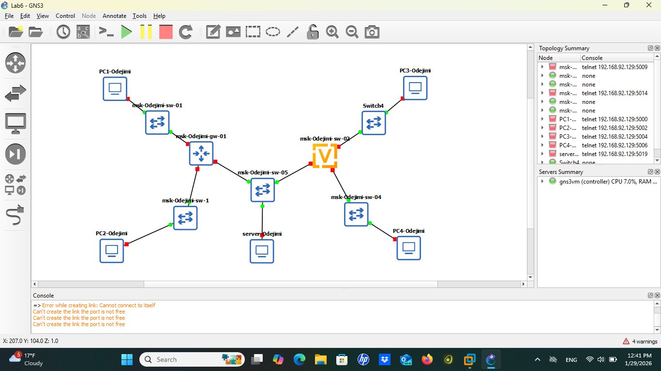
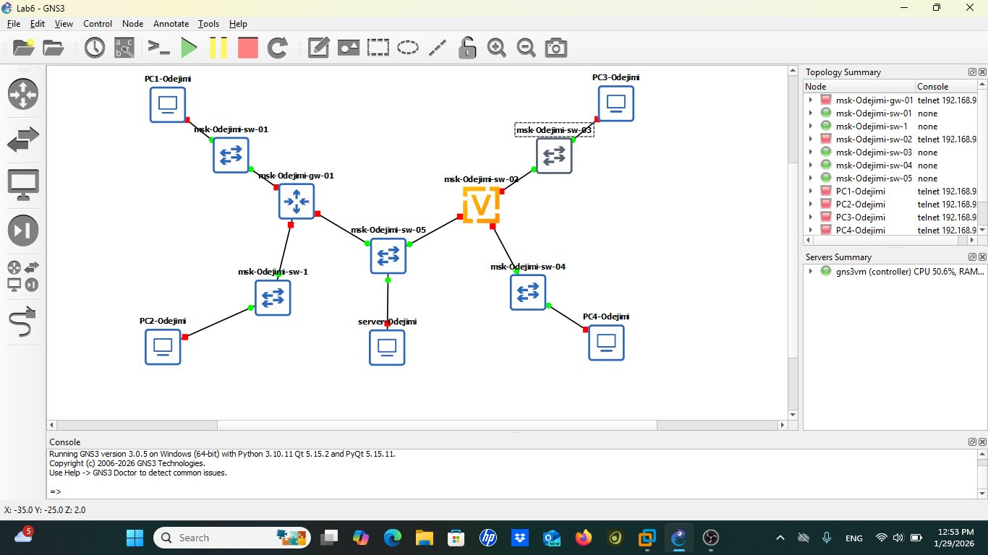
Топология сети с двойным стеком в GNS3
Рис. 2. Финальная топология
IPv4-подсеть: FRR (msk-Odejimi-gw-01)
IPv6-подсеть: VyOS (msk-Odejimi-sw-02)
Рис. 1. Общая топология GNS3 (Lab6)
4 VPCS + 1 server-Odejimi
5 коммутаторов
Лаб. №6 | Адресация IPv4/IPv6 | РУДН НПИбд-01-23 | Одеджими Олуваколаде

Slide 6
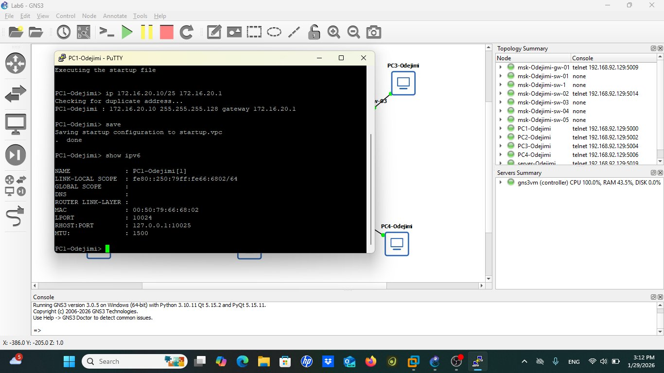
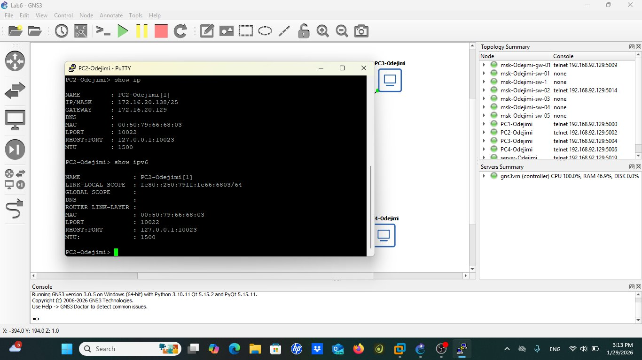
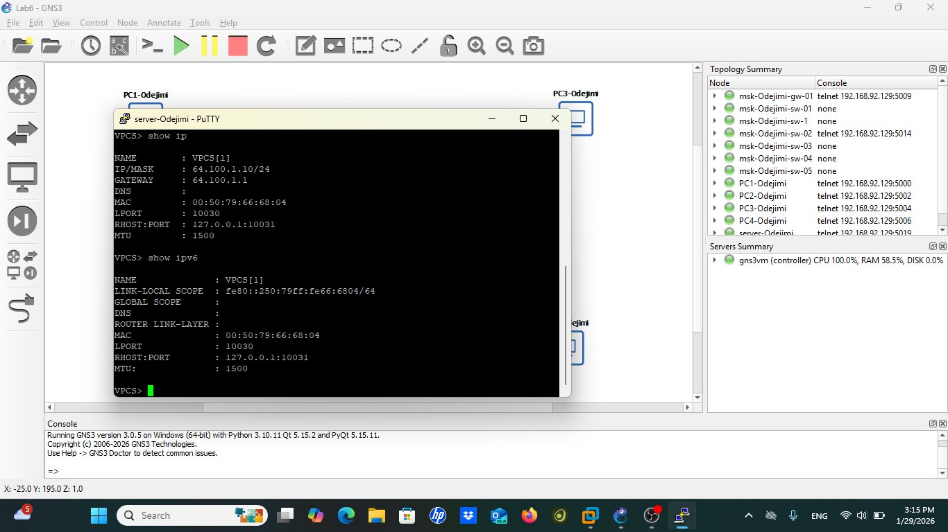
Настройка IPv4-адресации на VPCS
Рис. 3. PC1: 172.16.20.10/25, link-local IPv6
Рис. 4. PC2: 172.16.20.138/25 (GW .129)
PC1: 172.16.20.10/25 GW: 172.16.20.1
PC2: 172.16.20.138/25 GW: 172.16.20.129
Server: 64.100.1.10/24 GW: 64.100.1.1
Рис. 5. server-Odejimi: 64.100.1.10/24
Лаб. №6 | Адресация IPv4/IPv6 | РУДН НПИбд-01-23 | Одеджими Олуваколаде

Slide 7
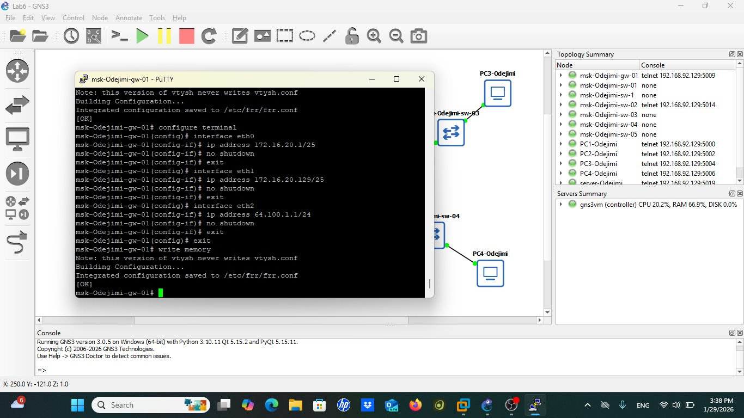

Настройка маршрутизатора FRR (msk-Odejimi-gw-01)
Рис. 6. Конфигурация eth0/eth1/eth2
Рис. 7. show interface brief — все вверх
eth0: 172.16.20.1/25 eth1: 172.16.20.129/25 eth2: 64.100.1.1/24
Лаб. №6 | Адресация IPv4/IPv6 | РУДН НПИбд-01-23 | Одеджими Олуваколаде

Slide 8
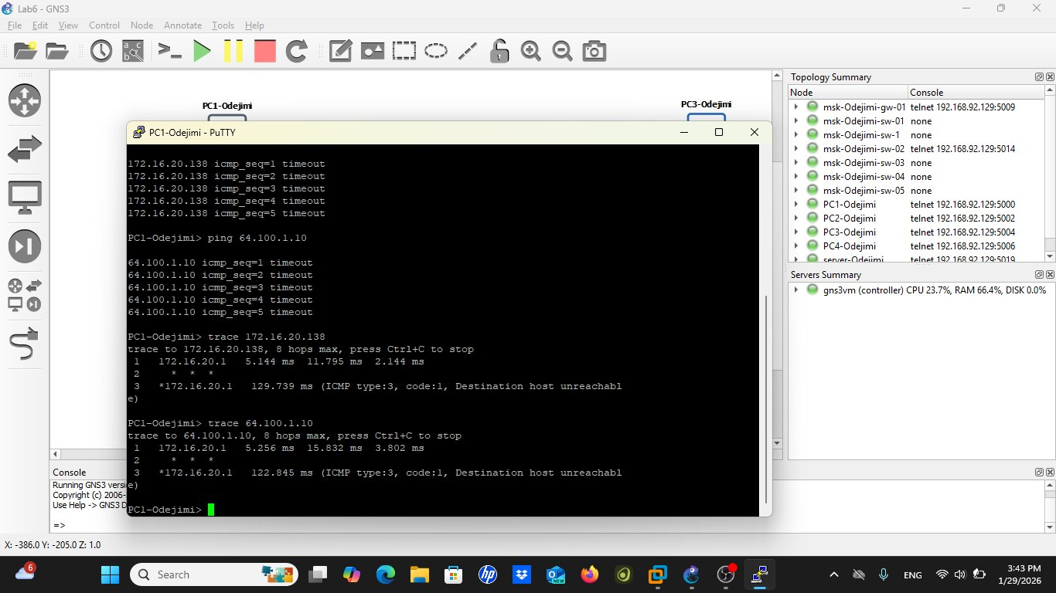
Проверка связности: ping и trace
Hop 1: 172.16.20.1 ✓
Hop 2: * * * (нет маршрута)
Hop 3: 172.16.20.1 (ICMP unreachable)
→ Маршрутизация между
подсетями не настроена
Рис. 8. PC1: ping/trace — шлюз достижим, другие подсети нет
Лаб. №6 | Адресация IPv4/IPv6 | РУДН НПИбд-01-23 | Одеджими Олуваколаде

Slide 9
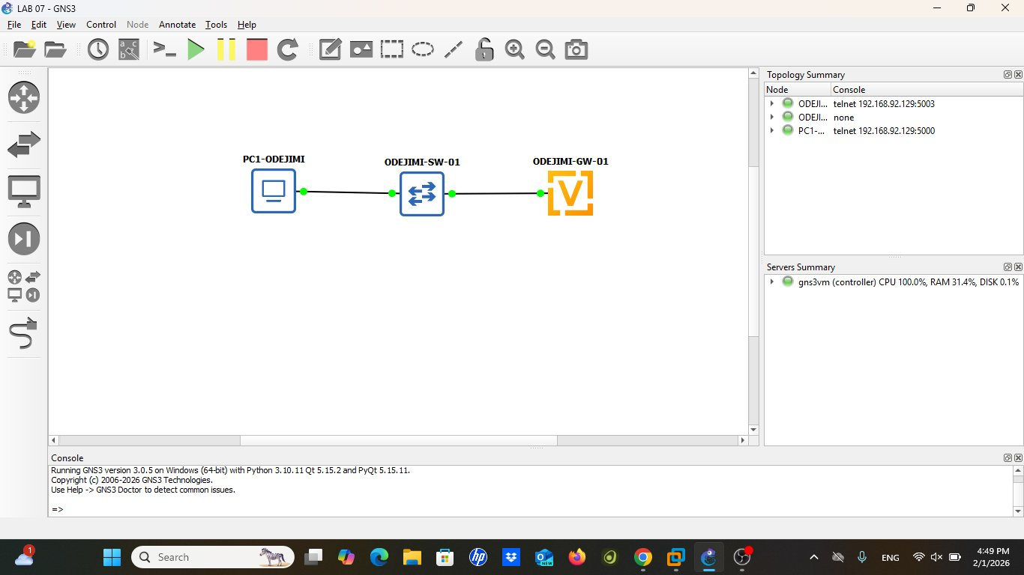
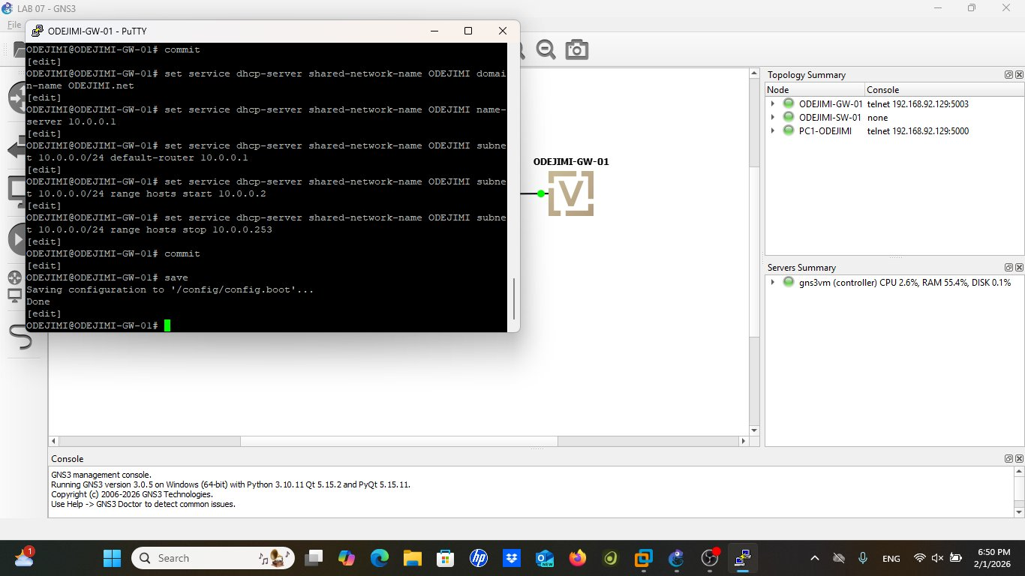
DHCP-сервер на VyOS (ODEJIMI-GW-01)
Рис. 9. Топология: PC1 — SW — VyOS
Рис. 10. Конфигурация DHCP-сервера
Параметры DHCP: Сеть: ODEJIMI | Домен: ODEJIMI.net | DNS: 10.0.0.1
Шлюз: 10.0.0.1 | Диапазон: 10.0.0.2 – 10.0.0.253 | Аренда: 86400 с
Лаб. №6 | Адресация IPv4/IPv6 | РУДН НПИбд-01-23 | Одеджими Олуваколаде

Slide 10
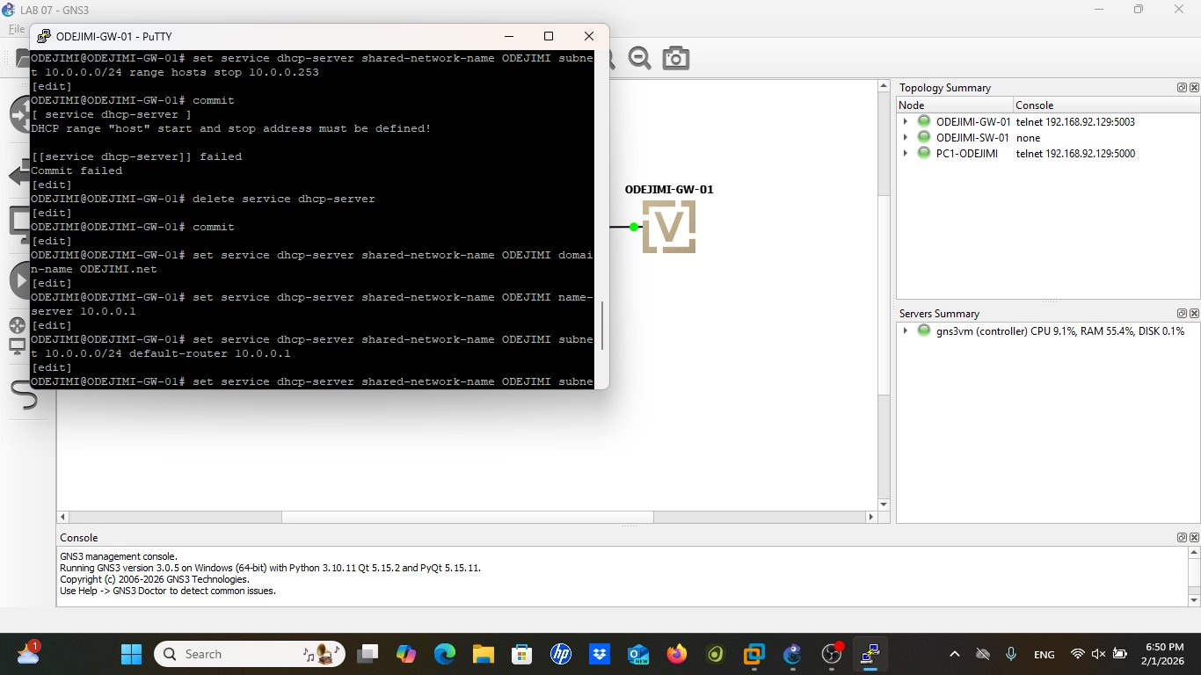
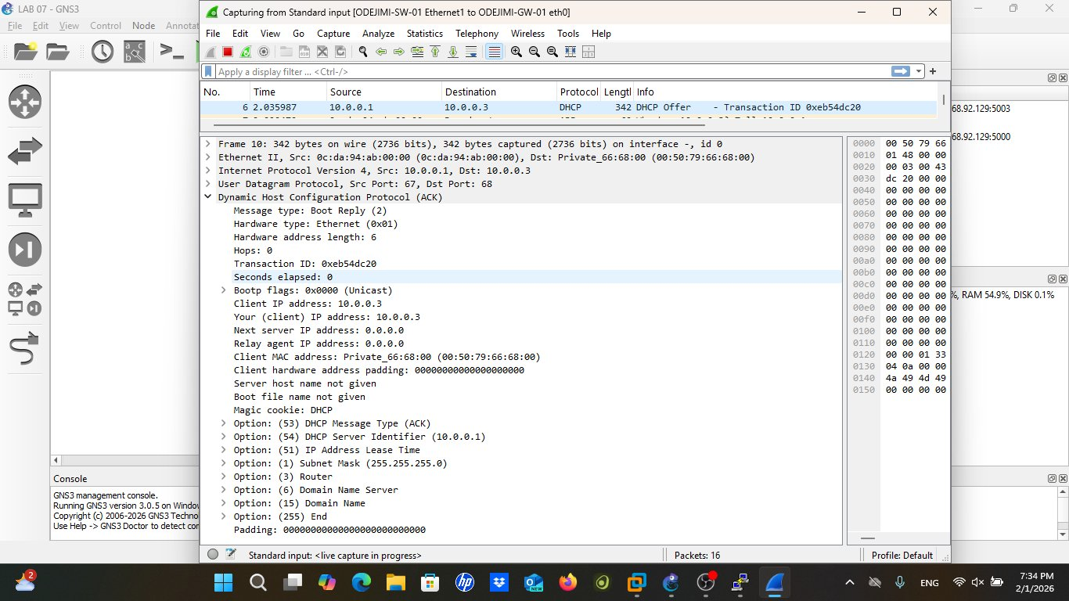
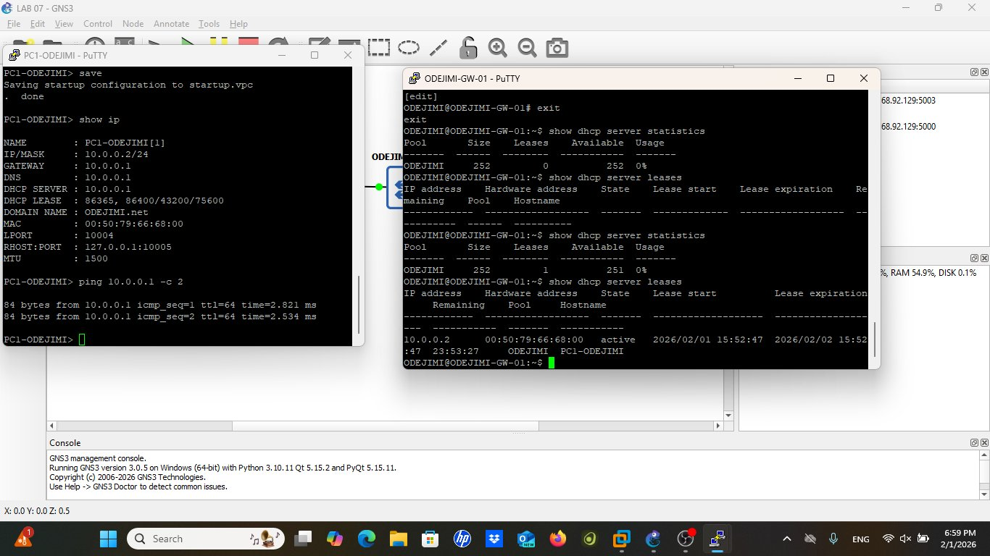
Результат DHCP: PC1 получил адрес, Wireshark
Рис. 11. PC1: IP 10.0.0.2 от DHCP, ping шлюза
Рис. 12. Wireshark: DHCP ACK с опциями
DHCP ACK (Boot Reply):
Клиент: 10.0.0.2 | Сервер: 10.0.0.1
Маска: 255.255.255.0
DNS: 10.0.0.1 | Домен: ODEJIMI.net
Рис. 13. DHCP leases: PC1-ODEJIMI
Лаб. №6 | Адресация IPv4/IPv6 | РУДН НПИбд-01-23 | Одеджими Олуваколаде

Slide 11
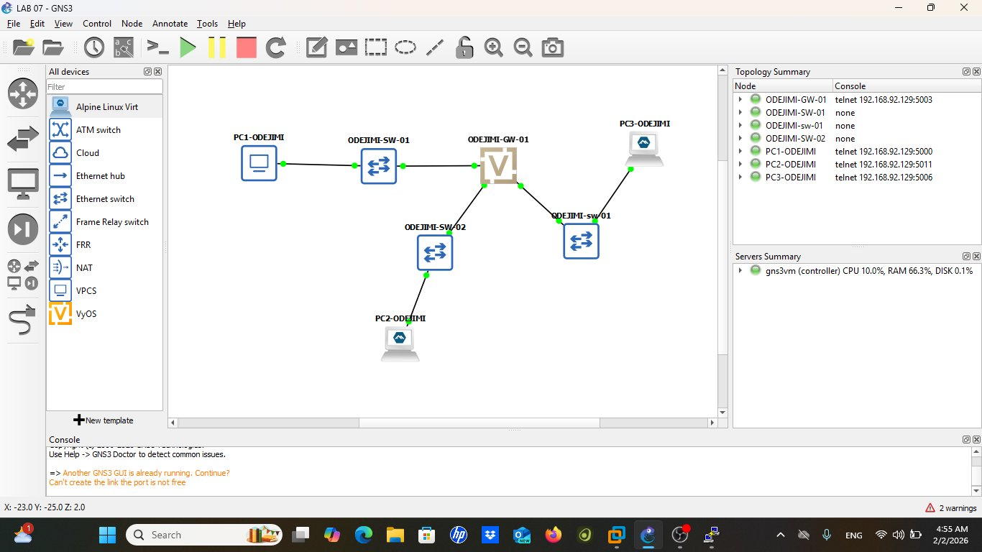
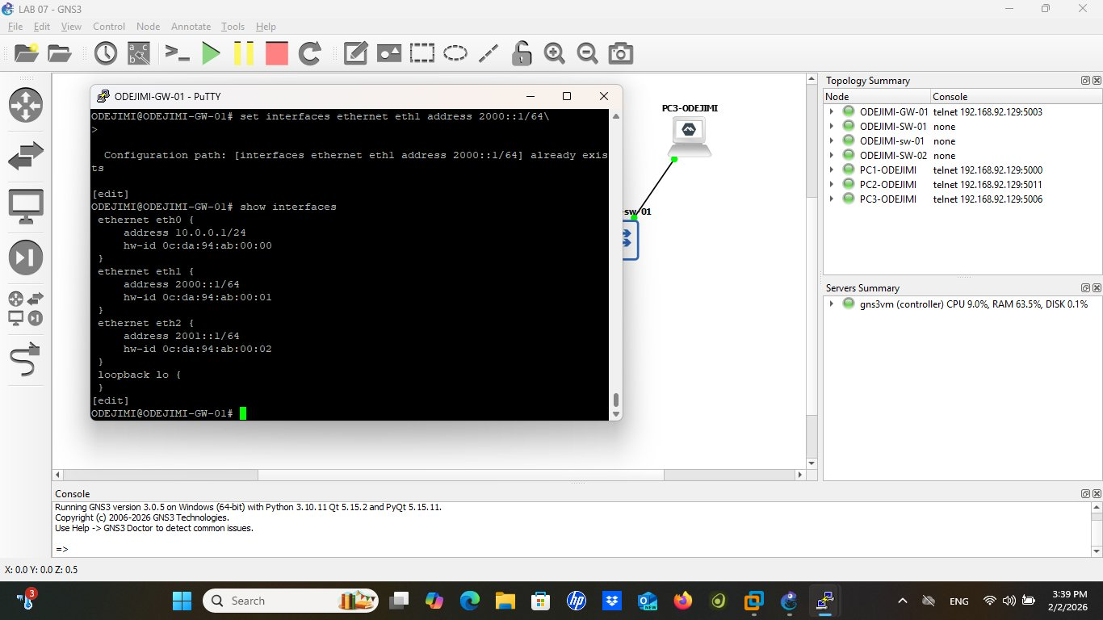
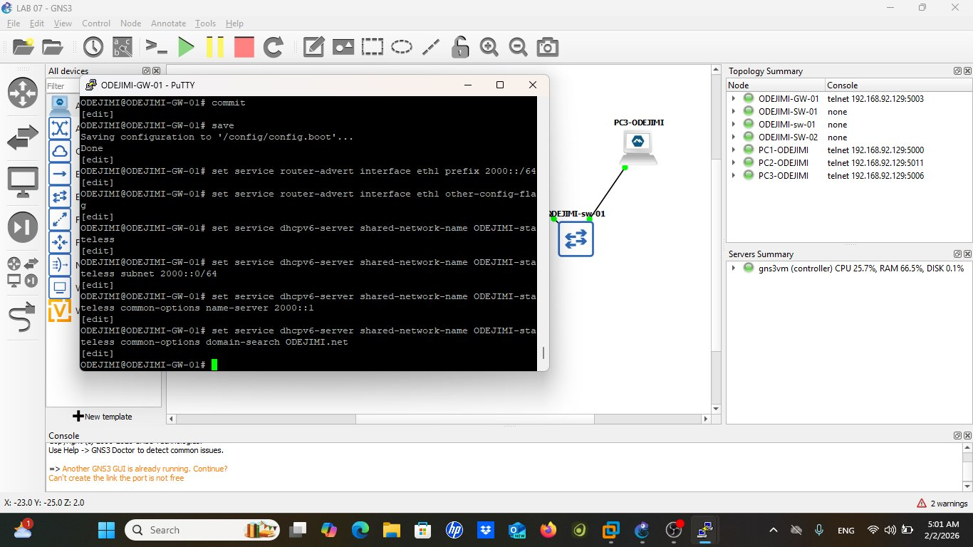
Настройка DHCPv6 и IPv6 на VyOS
Рис. 14. Топология с Alpine Linux (PC2, PC3)
Рис. 15. VyOS show interfaces: eth0/1/2
eth0: 10.0.0.1/24 eth1: 2000::1/64 eth2: 2001::1/64
DHCPv6: ODEJIMI-stateless
Подсеть: 2000::0/64
DNS: 2000::1 | Домен: ODEJIMI.net
Лаб. №6 | Адресация IPv4/IPv6 | РУДН НПИбд-01-23 | Одеджими Олуваколаде
Рис. 16. DHCPv6 + router-advert конфиг

Slide 12
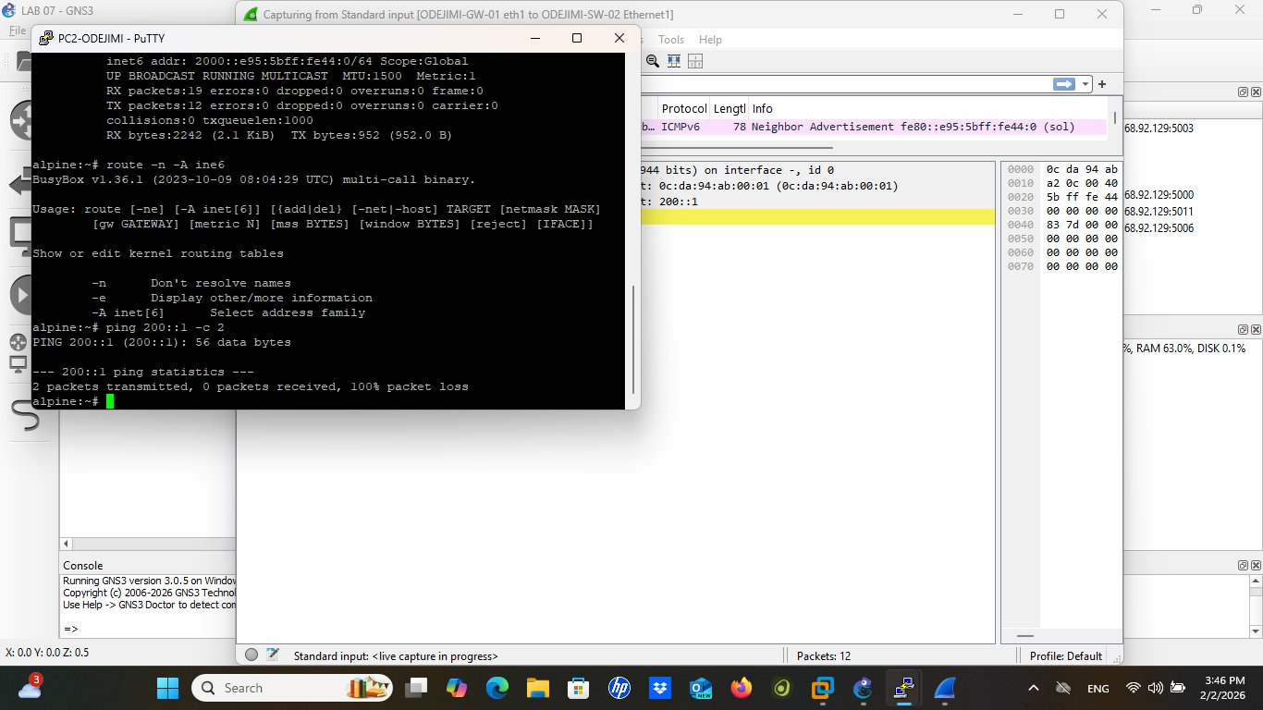
IPv6: SLAAC-адресация и ICMPv6 в Wireshark
Рис. 17. Alpine PC2: глобальный IPv6 2000::e95:5bff:fe44:0/64, ICMPv6 Neighbor Advertisement в Wireshark
Лаб. №6 | Адресация IPv4/IPv6 | РУДН НПИбд-01-23 | Одеджими Олуваколаде

Slide 13
Выводы
1
IPv4-подсети: для сети 172.16.20.0/24 выполнено VLSM-разбиение на 3 подсети (/25, /26, /26) согласно требуемому числу узлов.
2
IPv6-подсети: реализованы оба метода разбиения — по идентификатору подсети (/64) и по идентификатору интерфейса (/68).
3
FRR (msk-Odejimi-gw-01): настроены 3 интерфейса (eth0, eth1, eth2), шлюз доступен из каждой подсети. Для межподсетевой маршрутизации требуется дополнительная настройка.
4
DHCP (VyOS): PC1-ODEJIMI получил адрес 10.0.0.2/24 автоматически. В Wireshark подтверждён полный DORA-цикл с корректными опциями.
5
DHCPv6/SLAAC: Alpine Linux PC2 получил глобальный IPv6 через SLAAC. ICMPv6 Neighbor Advertisement подтверждает механизм обнаружения соседей.
6
Двойной стек: VyOS успешно совмещает IPv4 (10.0.0.1/24) и IPv6 (2000::1/64, 2001::1/64) на одном маршрутизаторе.
Лаб. №6 | Адресация IPv4/IPv6 | РУДН НПИбд-01-23 | Одеджими Олуваколаде

